Slide 1
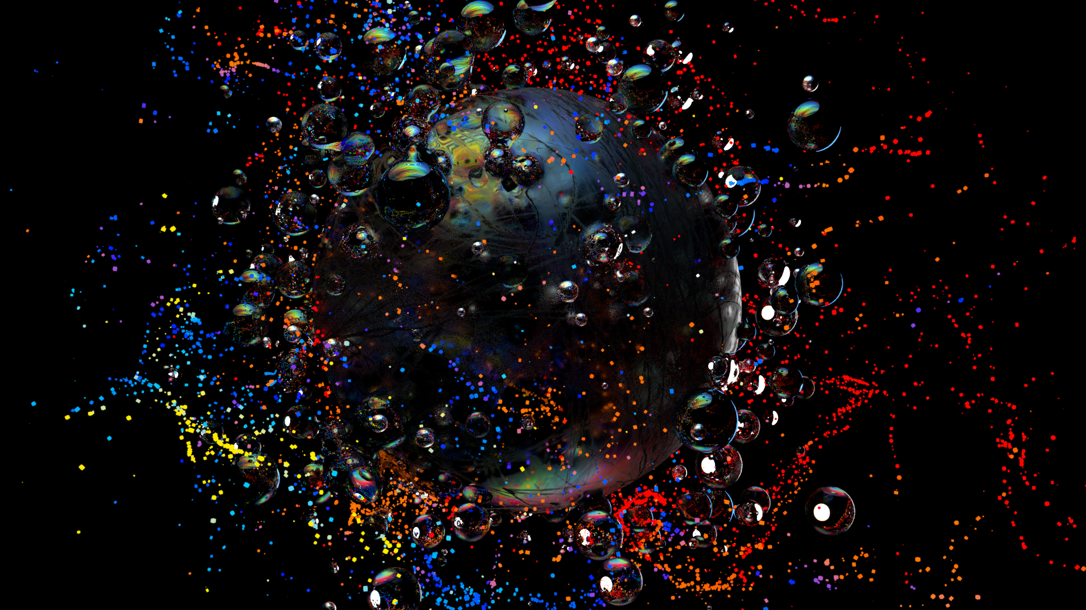
14. Предварительный анализ данных
Графическое представление

Slide 2
Извержение гейзера

Slide 3
Извержение гейзера
В Долине Гейзеров на Камчатке велось наблюдение за гейзером с 1 по 15 августа 2022 года.
Были собраны данные о продолжительности извержений. Зафиксировано 272 извержения, зарегистрированная продолжительность которых приведена в таблице.
Данные приведены в секундах.

Slide 4
216 108 200 137 272 173 282 216 117 261 110 235 252 105 282 130 105 288 96 255
108 105 207 184 272 216 118 245 231 266 258 268 202 242 230 121 112 290 110 287
261 113 274 105 272 199 230 126 278 120 288 283 110 290 104 293 223 100 274 259
134 270 105 288 109 264 250 282 124 282 242 118 270 240 119 304 121 274 233 216
248 260 246 158 244 296 237 271 130 240 132 260 112 289 110 258 280 225 112 294
149 262 126 270 243 112 282 107 291 221 284 138 294 265 102 278 139 276 109 265
157 244 255 118 276 226 115 270 136 279 112 250 168 260 110 263 113 296 122 224
254 134 272 289 260 119 278 121 306 108 302 240 144 276 214 240 270 245 108 238
132 249 120 230 210 275 142 300 116 277 115 125 275 200 250 260 270 145 240 250
113 275 255 226 122 266 245 110 265 131 288 110 288 246 238 254 210 262 135 280
126 261 248 112 276 107 262 231 116 270 143 282 112 230 205 254 144 288 120 249
112 256 105 269 240 247 245 256 235 273 245 145 251 133 267 113 111 257 237 140
249 141 296 174 275 230 125 262 128 261 132 267 214 270 249 229 235 267 120 257
286 272 111 255 119 135 285 247 129 265 109 268

Slide 5
Изучаем случайность
Нам хотелось бы знать
Какие периоды с большей вероятностью произойдут, чем другие?
Есть ли что-то вроде «типичной продолжительности извержения»?
Изменяются ли продолжительности симметрично вокруг некого центра набора данных?
…

Slide 6
1. Упорядочим данные

Slide 7
96 100 102 104 105 105 105 105 105 105 107 107 108 108 108 108 109 109 109 110
110 110 110 110 110 110 111 111 112 112 112 112 112 112 112 112 113 113 113 113
115 115 116 116 117 118 118 118 119 119 119 120 120 120 120 121 121 121 122 122
124 125 125 126 126 126 128 129 130 130 131 132 132 132 133 134 134 135 135 136
137 138 139 140 141 142 143 144 144 145 145 149 157 158 168 173 174 184 199 200
200 202 205 207 210 210 214 214 216 216 216 216 221 223 224 225 226 226 229 230
230 230 230 230 231 231 233 235 235 235 237 237 238 238 240 240 240 240 240 240
242 242 243 244 244 245 245 245 245 245 246 246 247 247 248 248 249 249 249 249
250 250 250 250 251 252 254 254 254 255 255 255 255 256 256 257 257 258 258 259
260 260 260 260 260 261 261 261 261 262 262 262 262 263 264 265 265 265 265 266
266 267 267 267 268 268 269 270 270 270 270 270 270 270 270 271 272 272 272 272
272 273 274 274 274 275 275 275 275 276 276 276 276 277 278 278 278 279 280 280
282 282 282 282 282 282 283 284 285 286 287 288 288 288 288 288 288 289 289 290
290 291 293 294 294 296 296 296 300 302 304 306

Slide 8
Упорядоченные данные
Все элементы лежат в диапазоне от 96 до 306.

Slide 9
96 100 102 104 105 105 105 105 105 105 107 107 108 108 108 108 109 109 109 110
110 110 110 110 110 110 111 111 112 112 112 112 112 112 112 112 113 113 113 113
115 115 116 116 117 118 118 118 119 119 119 120 120 120 120 121 121 121 122 122
124 125 125 126 126 126 128 129 130 130 131 132 132 132 133 134 134 135 135 136
137 138 139 140 141 142 143 144 144 145 145 149 157 158 168 173 174 184 199 200
200 202 205 207 210 210 214 214 216 216 216 216 221 223 224 225 226 226 229 230
230 230 230 230 231 231 233 235 235 235 237 237 238 238 240 240 240 240 240 240
242 242 243 244 244 245 245 245 245 245 246 246 247 247 248 248 249 249 249 249
250 250 250 250 251 252 254 254 254 255 255 255 255 256 256 257 257 258 258 259
260 260 260 260 260 261 261 261 261 262 262 262 262 263 264 265 265 265 265 266
266 267 267 267 268 268 269 270 270 270 270 270 270 270 270 271 272 272 272 272
272 273 274 274 274 275 275 275 275 276 276 276 276 277 278 278 278 279 280 280
282 282 282 282 282 282 283 284 285 286 287 288 288 288 288 288 288 289 289 290
290 291 293 294 294 296 296 296 300 302 304 306

Slide 10
Упорядоченные данные
Все элементы лежат в диапазоне от 96 до 306.
Два средних элемента (136-й и 137-й элементы в порядке возрастания) равны 240, что намного ближе к максимальному значению 306, чем к минимальному значению 96. Это указывает на то, что набор данных несколько асимметричен.

Slide 11
Упорядоченные данные
Из упорядоченного набора данных мы не можем получить четкую картину асимметрии.
Кроме того, геологи считают, что существуют два разных типа извержений, которые играют определенную роль. Следовательно, можно было бы ожидать двух отдельных значений, вокруг которых будут накапливаться элементы набора данных, соответствующих типичным длительностям двух типов извержений. Из упорядоченного набора данных неясно, каковы эти два типичных значения.

Slide 12
Гистограмма

Slide 13
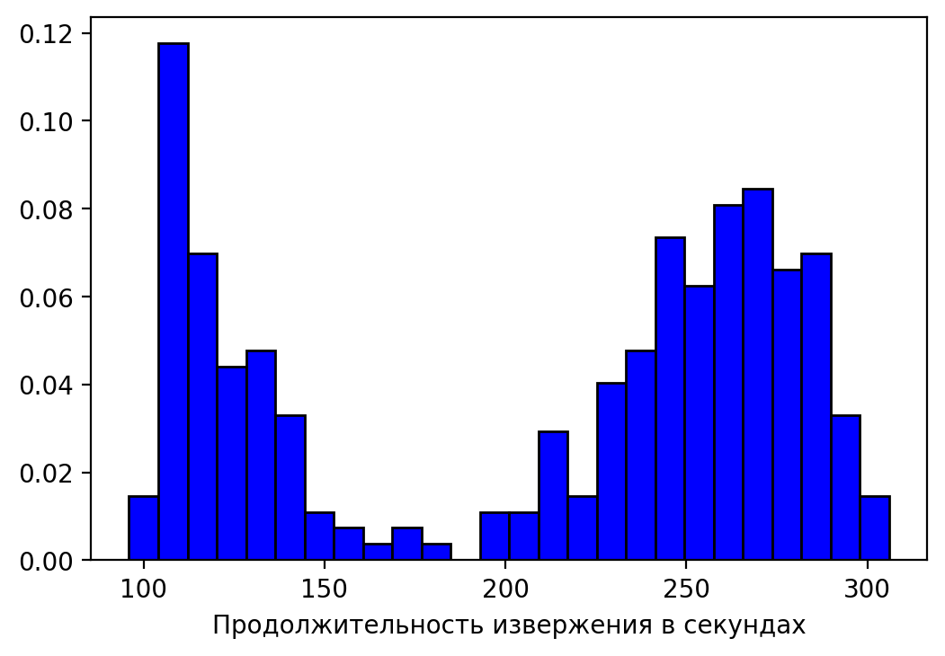

Slide 14
Выбор ширины ячейки

Slide 15
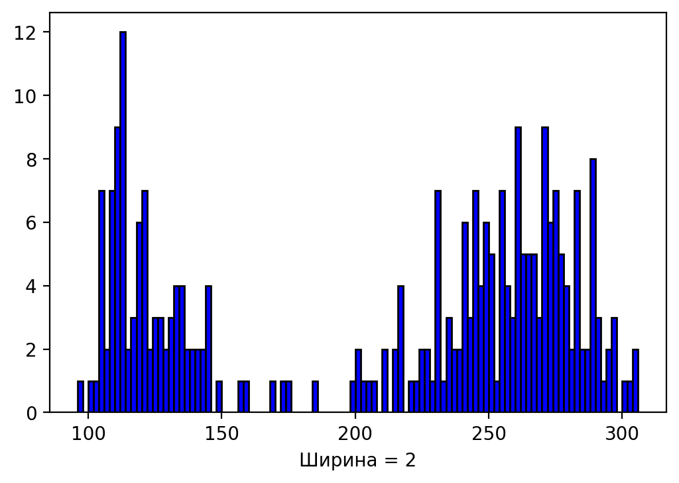

Slide 16
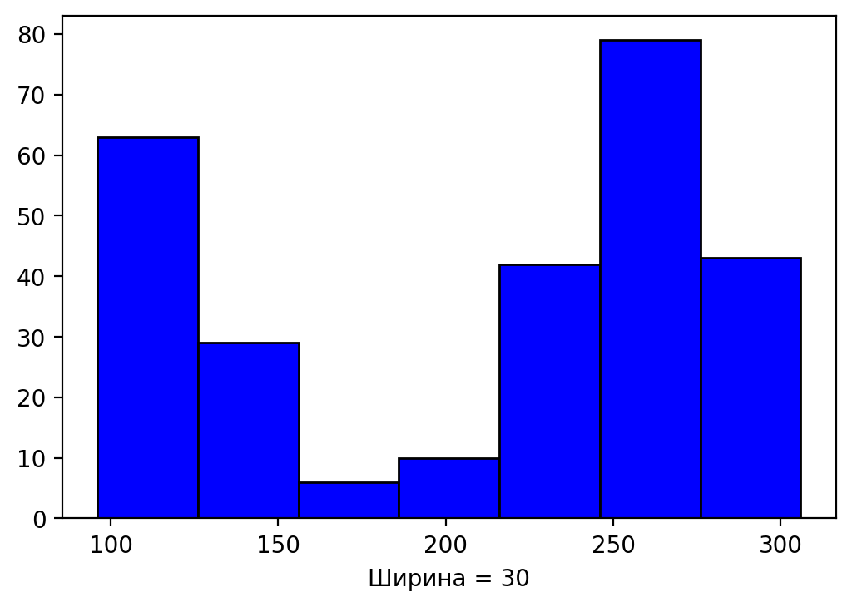

Slide 17
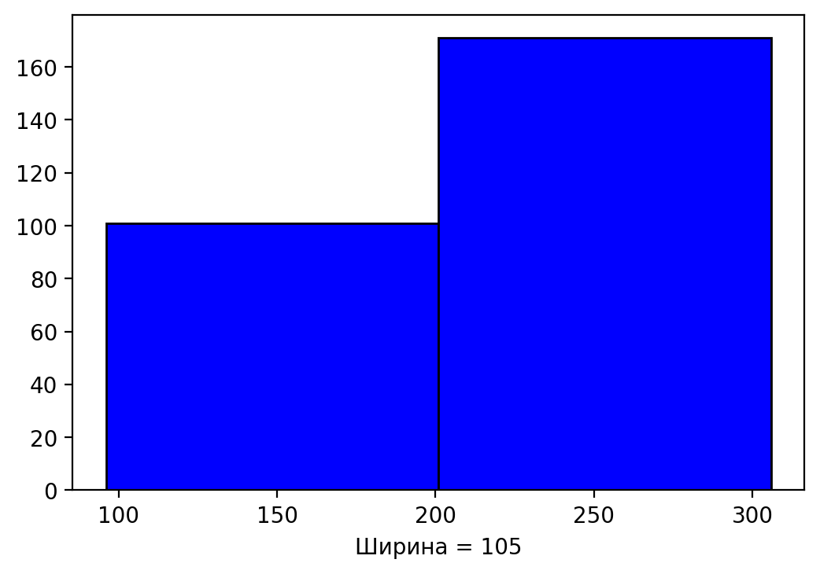

Slide 18

Как выбрать ширину ячейки?
На практике можно выбирать ширину $b$ и количество ячеек $m$ методом проб и ошибок. Математические исследования, дают рекомендации по выбору $b$ или $m$ на основе данных. Можно использовать следующие формулы:
$$m=1+3.3⋅\log_{10}\left(n\right) или b=3.49⋅sn^{−\frac{1}{3}},$$
где $s$ – стандартное отклонение выборки.

Slide 19

Ширина ячейки
Для данных о продолжительности извержений гейзера
$$m=1+3.3⋅\log_{10}\left(272\right)=9.$$

Slide 20
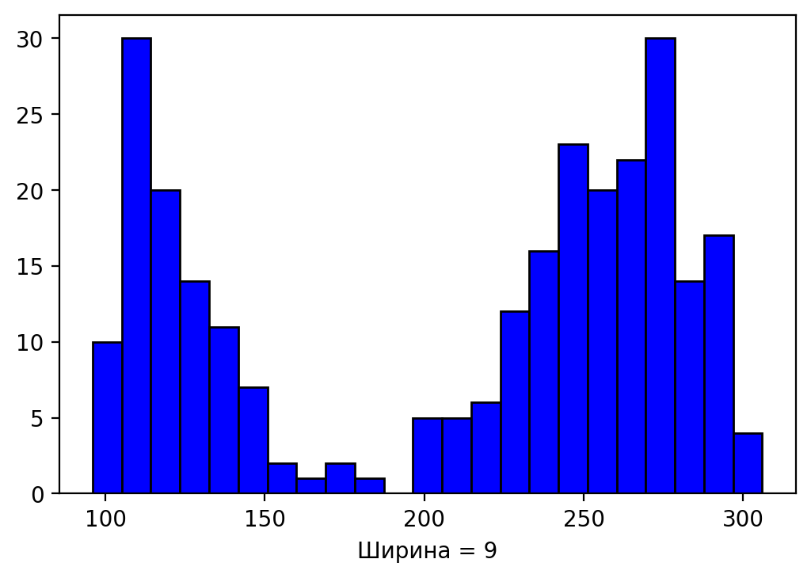

Slide 21
Ядерная оценка плотности
(KDE, Kernel Density Estimation)

Slide 22
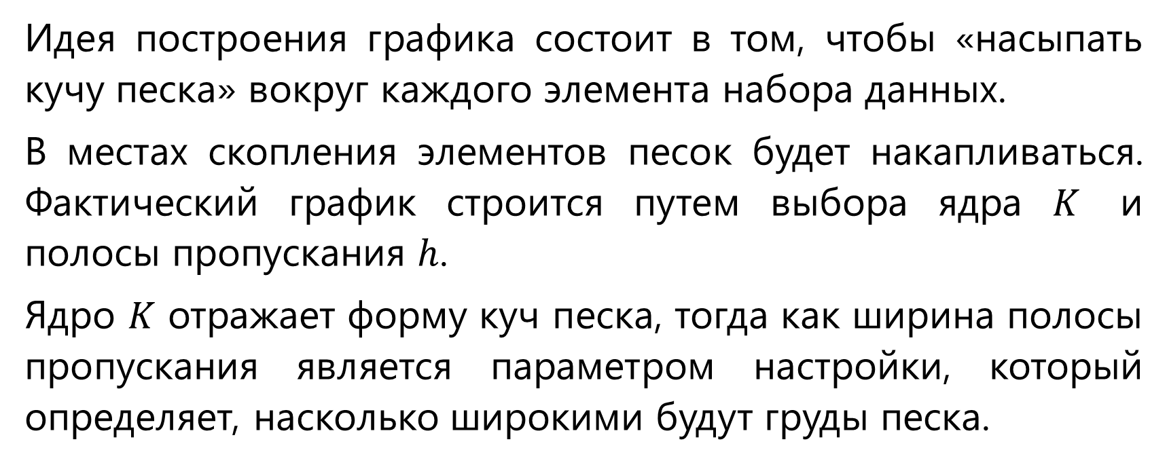
Ядерная оценка плотности. Идея
Идея построения графика состоит в том, чтобы «насыпать кучу песка» вокруг каждого элемента набора данных.
В местах скопления элементов песок будет накапливаться. Фактический график строится путем выбора ядра $K$ и полосы пропускания $h$.
Ядро $K$ отражает форму куч песка, тогда как ширина полосы пропускания является параметром настройки, который определяет, насколько широкими будут груды песка.

Slide 23

Ядро
Ядро $K$ представляет собой функцию $K:ℝ→ℝ.$
Ядро $K$ удовлетворяет следующим условиям:
1. $K$ – плотность вероятности, т.е.
$$K(u)≥0 и \int_{−∞}^{+∞}{K(u)du}=1;$$
2. $K$ симметрично относительно нуля, т.е. $K(u)=K(−u)$;
3. $K(u)=0$ для $|u|>1$.

Slide 24

Ядро
Если функция $K$ является ядром, то ядром будет и функция
$$K^{∗}(u)=λK(λu) при λ > 0.$$
Данный результат позволяет выбрать масштаб, подходящий для имеющихся данных.

Slide 25
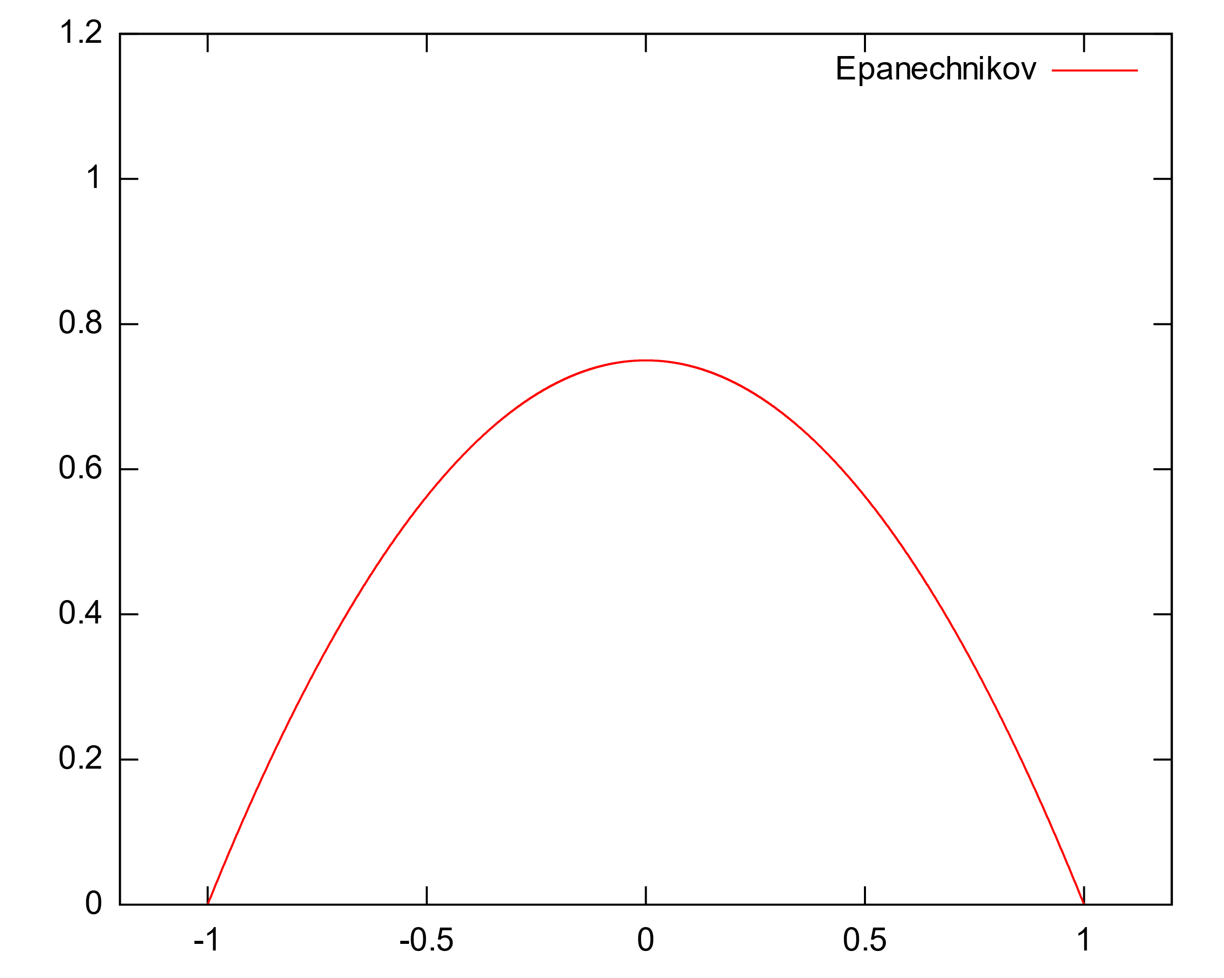

Ядро Епанечникова
$$K\left(u\right)=\frac{3}{4}\left(1−u^{2}\right)$$
для $−1≤u≤1.$
$$K\left(u\right)= 0$$
иначе.

Slide 26
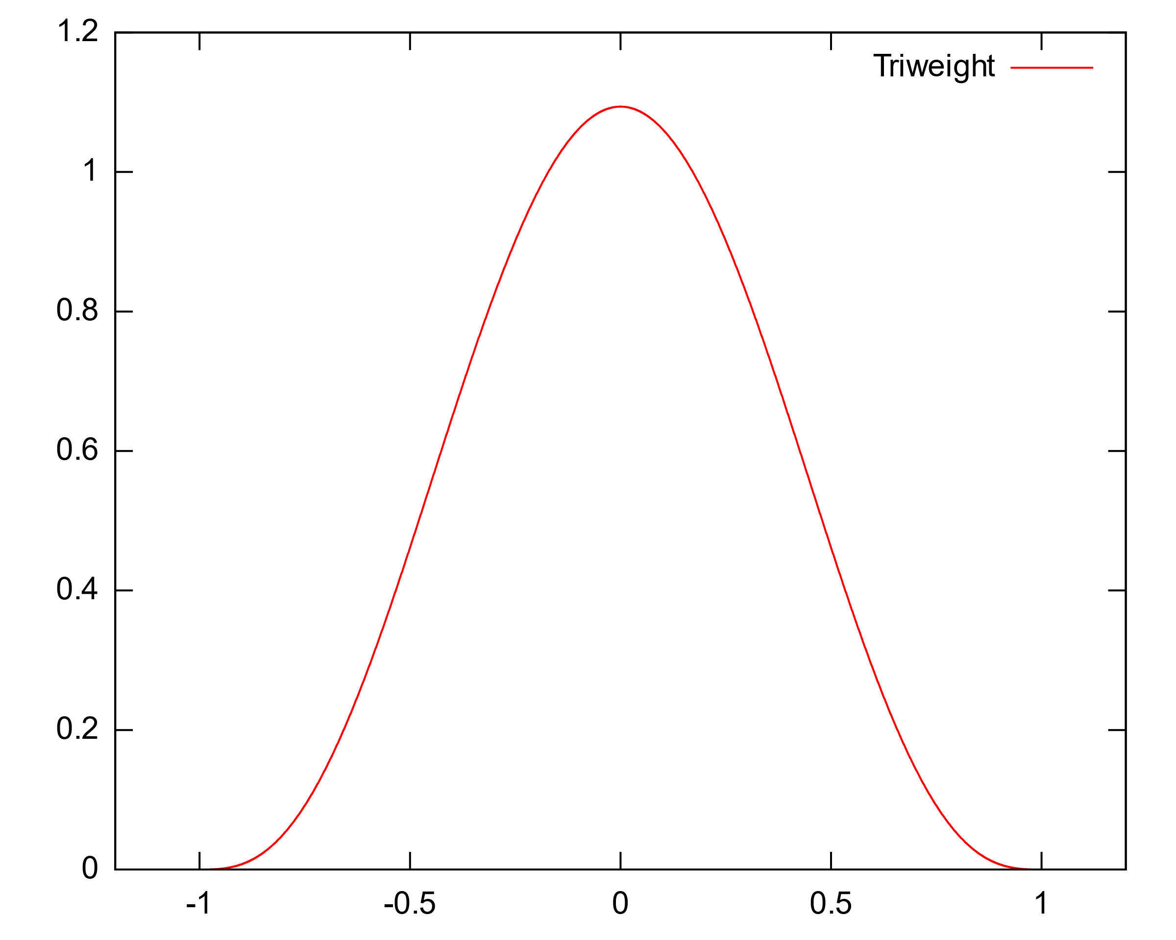

Триквадратное ядро
$$K\left(u\right)=\frac{35}{32}{\left(1−x^{2}\right)}^{3}$$
для $−1≤u≤1.$
$$K\left(u\right)= 0$$
иначе.

Slide 27
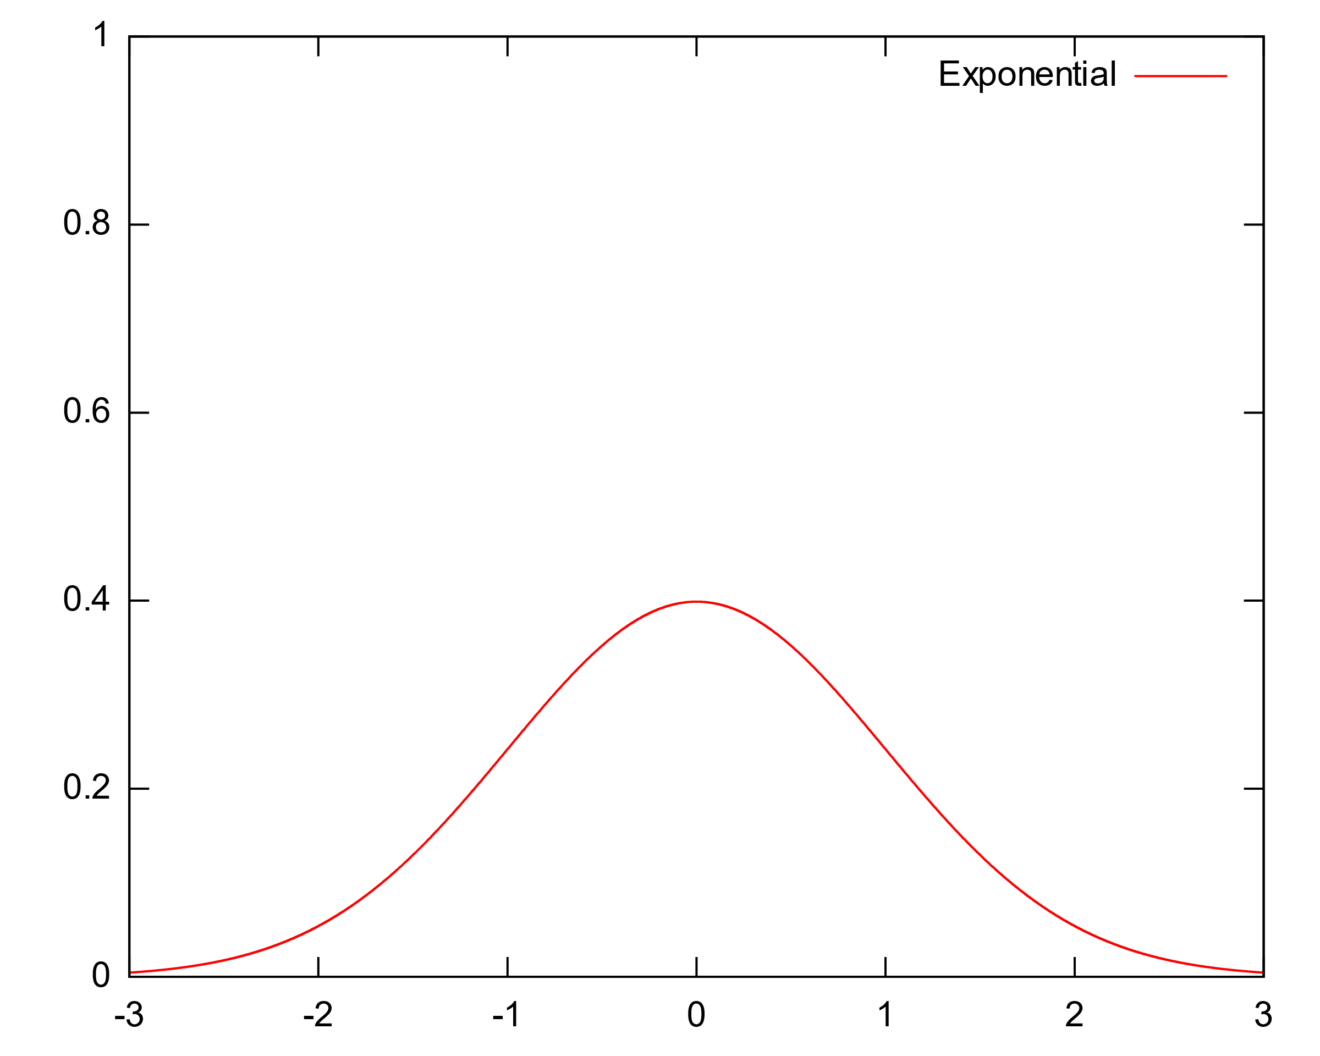

Гауссово ядро
$$K\left(u\right)=\frac{1}{\sqrt{2π}}e^{−\frac{1}{2}u^{2}}$$
для $−∞<u<∞.$
Notes:
Иногда используются ядра, которые не удовлетворяют условию 3, например, нормальное ядро

Slide 28
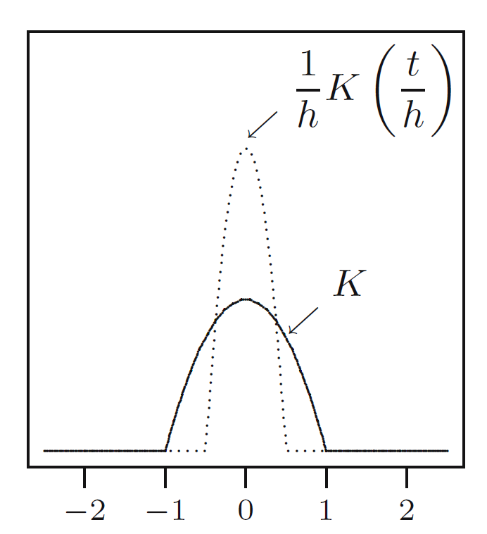

Ядро. Идея
1. Масштабируем ядро $K$ в функцию
$$t→\frac{1}{h}K\left(\frac{t}{h}\right).$$
Notes:
Масштабированное ядро (пунктирная линия) того же типа, что и исходное ядро, с областью 1 под кривой, но положительное на интервале $[−h, h]$ вместо $[−1, 1]$ и выше (ниже), когда $h$ меньше (больше), чем 1.

Slide 29
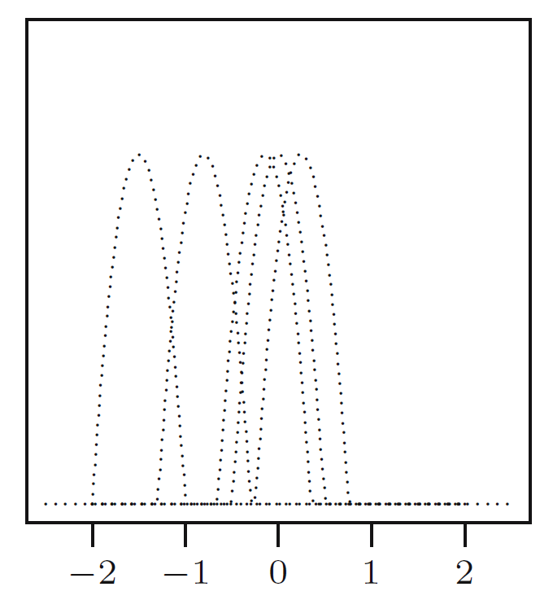

Ядро. Идея
2. Поместим масштабированное ядро вокруг каждого элемента $x_{i}$ в наборе данных.
Это приводит к функциям типа
$$t→\frac{1}{h}K\left(\frac{t−x_{i}}{h}\right).$$
Notes:
Далее мы поместите масштабированное ядро вокруг каждого элемента $x_{i}$ в наборе данных. Это приводит к функциям типа $t→\frac{1}{h}K\left(\frac{t−x_{i}}{h}\right).$
Эти сдвинутые ядра (пунктирные линии) имеют ту же форму, что и преобразованное ядро, все с областью 1 под кривой, но теперь они симметричны вокруг $x_{i}$ и положительны на интервале $\left[x_{i}−h, x_{i}+h\right]$. Мы видим, что графики сдвинутых ядер будут перекрываться всякий раз, когда $x_{i}$ и $x_{j}$ находятся близко друг к другу, так что в местах, где накапливается больше элементов, все будет накапливаться больше.

Slide 30
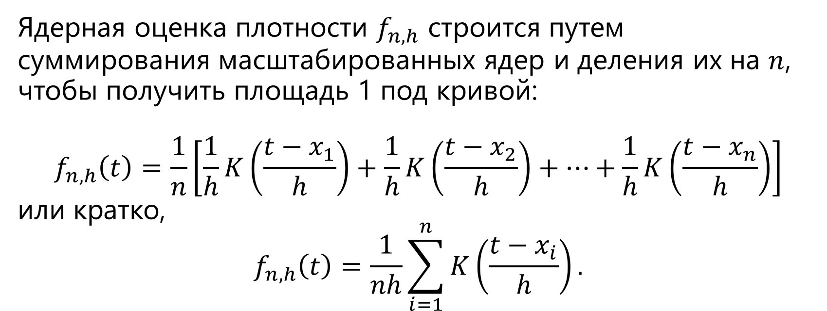
Ядро. Идея
Ядерная оценка плотности $f_{n, h}$ строится путем суммирования масштабированных ядер и деления их на $n$, чтобы получить площадь 1 под кривой:
$$f_{n, h}\left(t\right)=\frac{1}{n}\left[\frac{1}{h}K\left(\frac{t−x_{1}}{h}\right)+\frac{1}{h}K\left(\frac{t−x_{2}}{h}\right)+…+\frac{1}{h}K\left(\frac{t−x_{n}}{h}\right)\right]$$
или кратко,
$$f_{n, h}\left(t\right)=\frac{1}{nh}\sum_{i=1}^{n}{K\left(\frac{t−x_{i}}{h}\right)}.$$

Slide 31
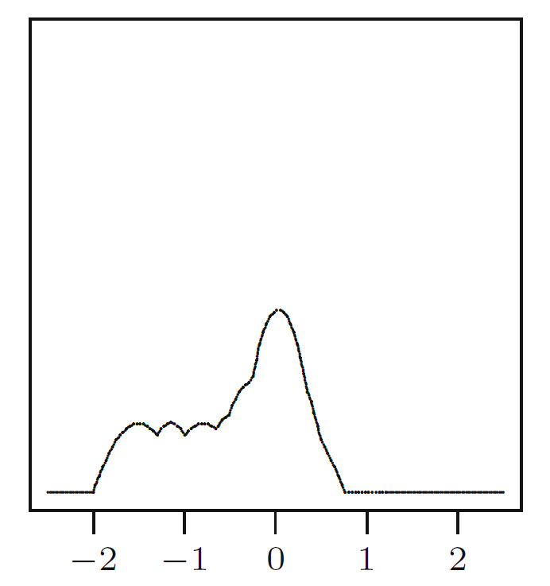

Ядро. Идея
3. Строим ядерную оценку плотности
$$f_{n, h}\left(t\right)=\frac{1}{nh}\sum_{i=1}^{n}{K\left(\frac{t−x_{i}}{h}\right)}.$$

Slide 32
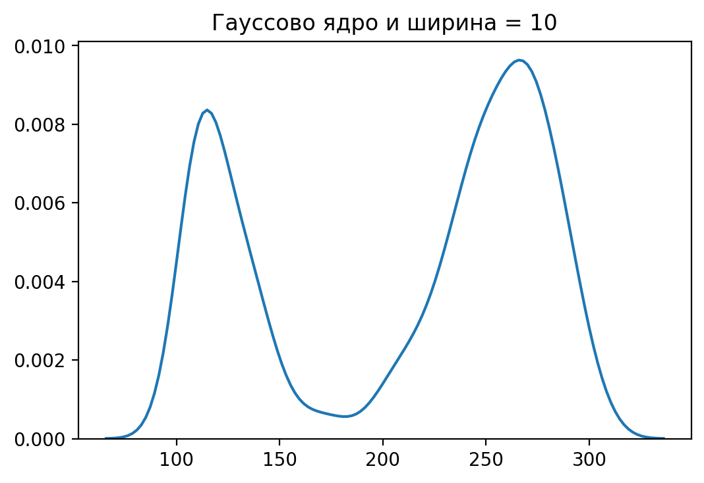

Slide 33
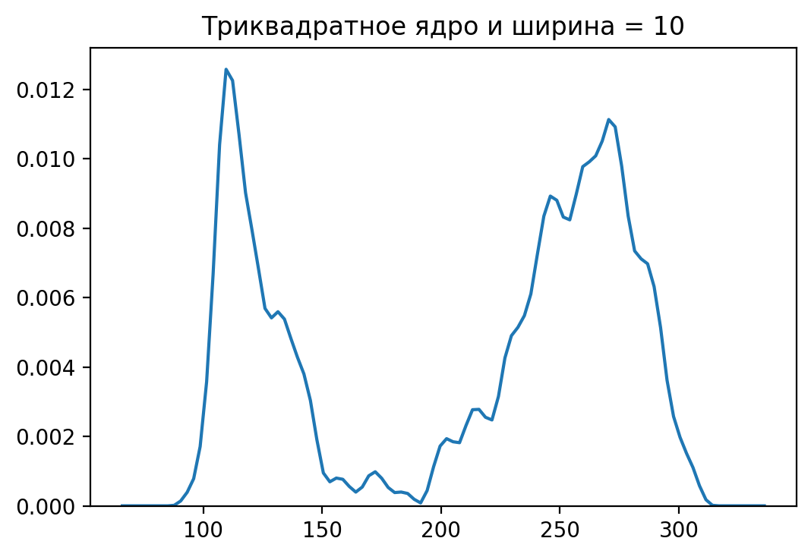

Slide 34
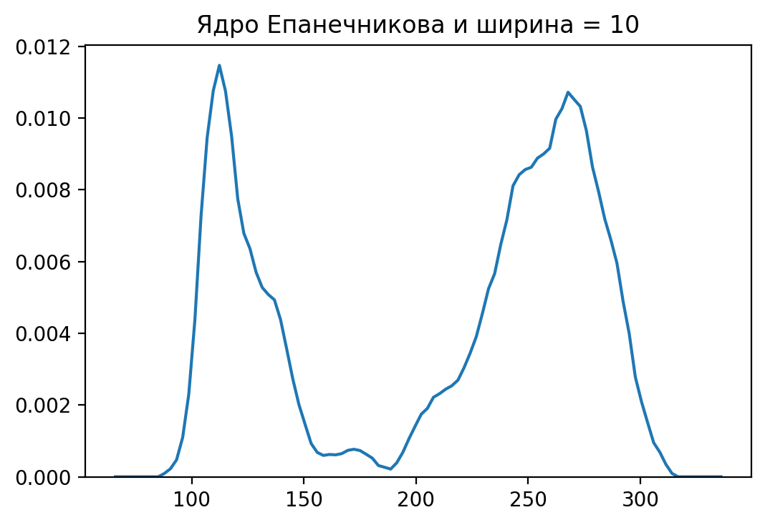

Slide 35
Выбор полосы пропускания

Slide 36
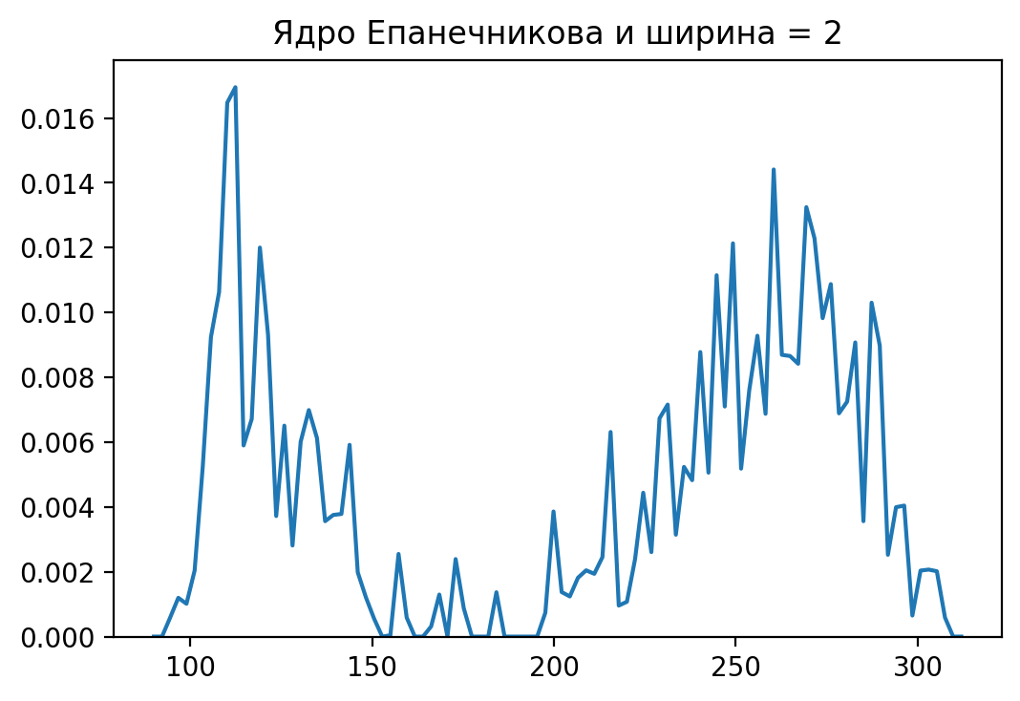

Slide 38
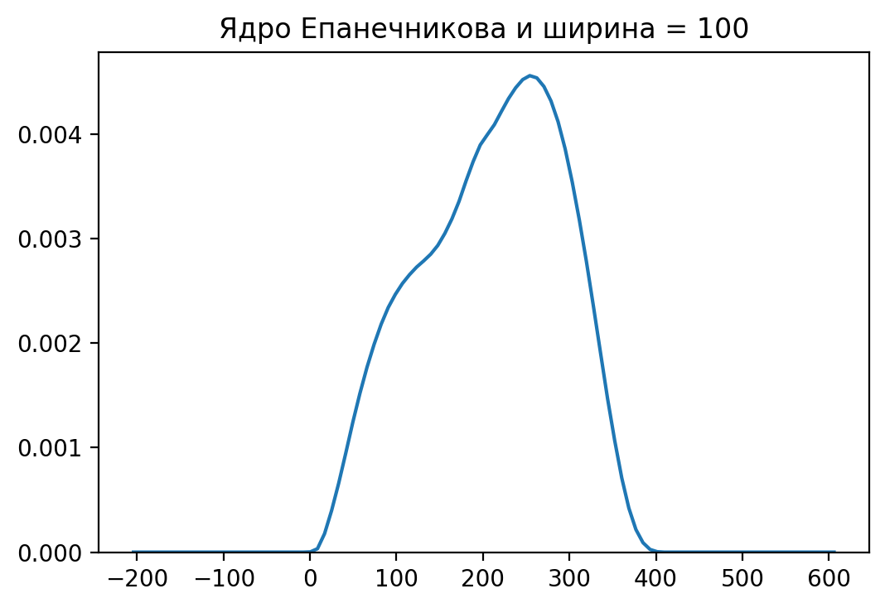

Slide 39

Выбор полосы пропускания
Полоса пропускания $h$ играет ту же роль для оценок плотности ядра, что и ширина ячейки $b$ для гистограмм.
Эффективно может быть использована формула
$$h=1.06⋅sn^{−\frac{1}{5}},$$
где $s$ обозначает стандартное отклонение выборки.
Notes:
Аналогично гистограммам, на практике это можно было бы делать методом проб и ошибок и продолжать до тех пор, пока не будет получена приемлемая картина.

Slide 40

Выбор полосы пропускания
Для данных о продолжительности извержений гейзера $s=68.48$.
$$h=1.06⋅sn^{−\frac{1}{5}}=1.06⋅68.48⋅{272}^{−\frac{1}{5}}=23.65.$$

Slide 41
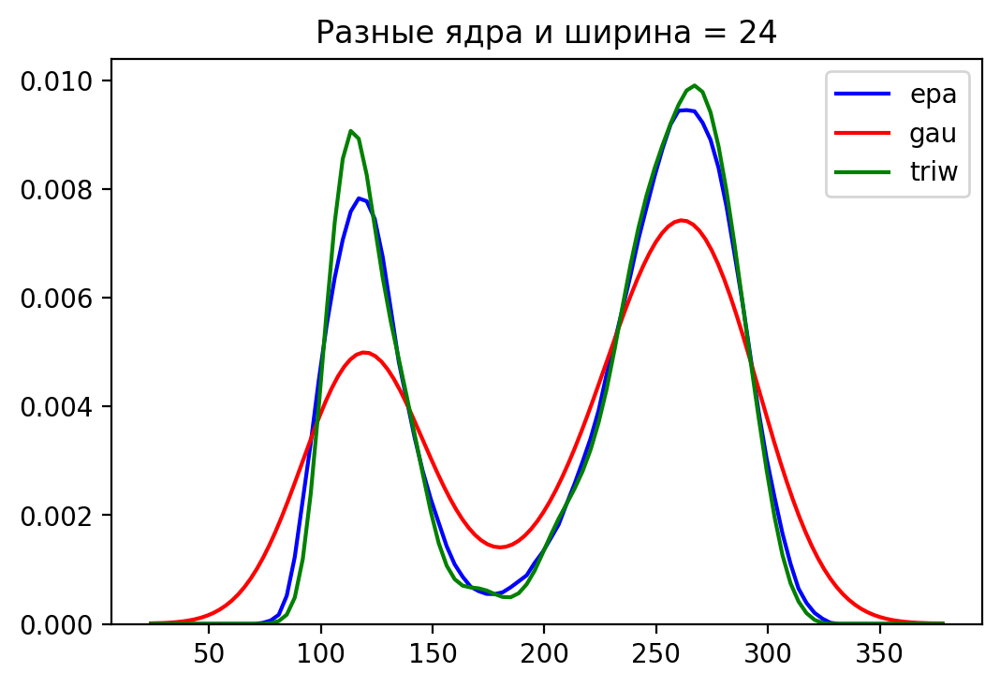

Slide 42
Коррекция границ

Slide 43
Интервал времени между последовательными отказами
Для оценки параметров модели надежности программного обеспечения собираются данные о сбоях. Обычно наиболее желательный тип данных о сбоях получается, когда регистрируется время сбоя или, что эквивалентно, продолжительность интервала между последовательными сбоями.

Slide 44
30 113 81 115 9 2 91 112 15 138 50 77 24 108 88 670 120 26 114 325 55 242 68 422 180 10 1146 600 15 36 4 0 8 227 65 176 58 457 300 97 263 452 255 197 193 6 79 816 1351 148 21 233 134 357 193 236 31 369 748 0 232 330 365 1222 543 10 16 529 379 44 129 810 290 300 529 281 160 828 1011 445 296 1755 1064 1783 860 983 707 33 868 724 2323 2930 1461 843 12 261 1800 865 1435 30 143 108 0 3110 1247 943 700 875 245 729 1897 447 386 446 122 990 948 1082 22 75 482 5509 100 10 1071 371 790 6150 3321 1045 648 5485 1160 1864 4116

Slide 45
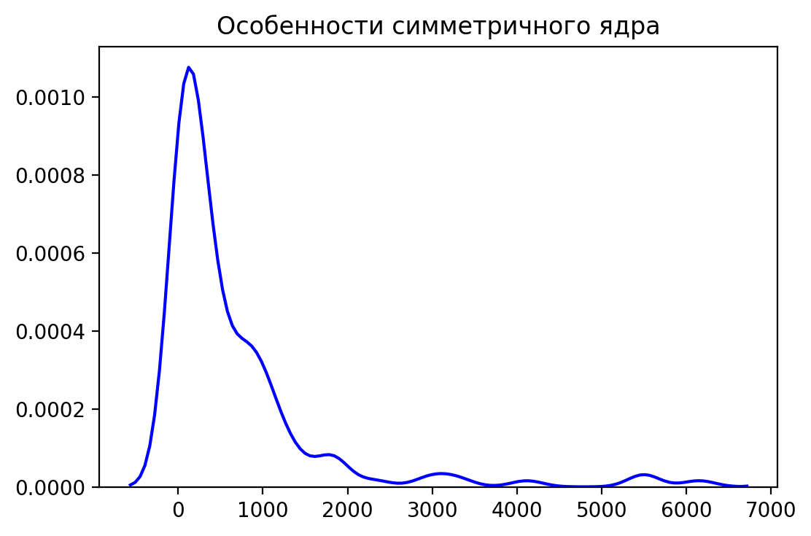

Slide 46

Особенности симметричного ядра
Слева от начала координат значение $f_{n, h}$ является положительным.
Можно улучшить оценку плотности ядра в окрестности нуля с помощью так называемой коррекции границ.

Slide 47
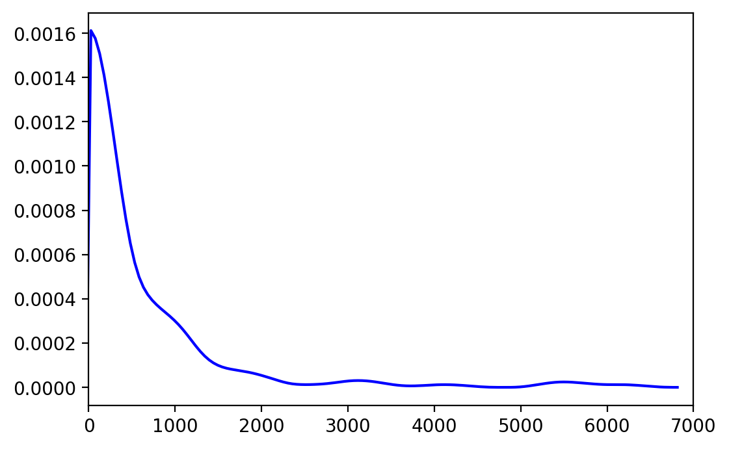

Slide 48
Эмпирическая функция распределения

Slide 49

Эмпирическая функция распределения
Эмпирическая функция кумулятивного распределения данных. Обозначается $F_{n}$ и определяется в точке $x$ как доля элементов в наборе данных, которые меньше или равны $x$:
$$F_{n}(x)=\frac{ количество элементов в наборе данных≤x}{n}.$$

Slide 50
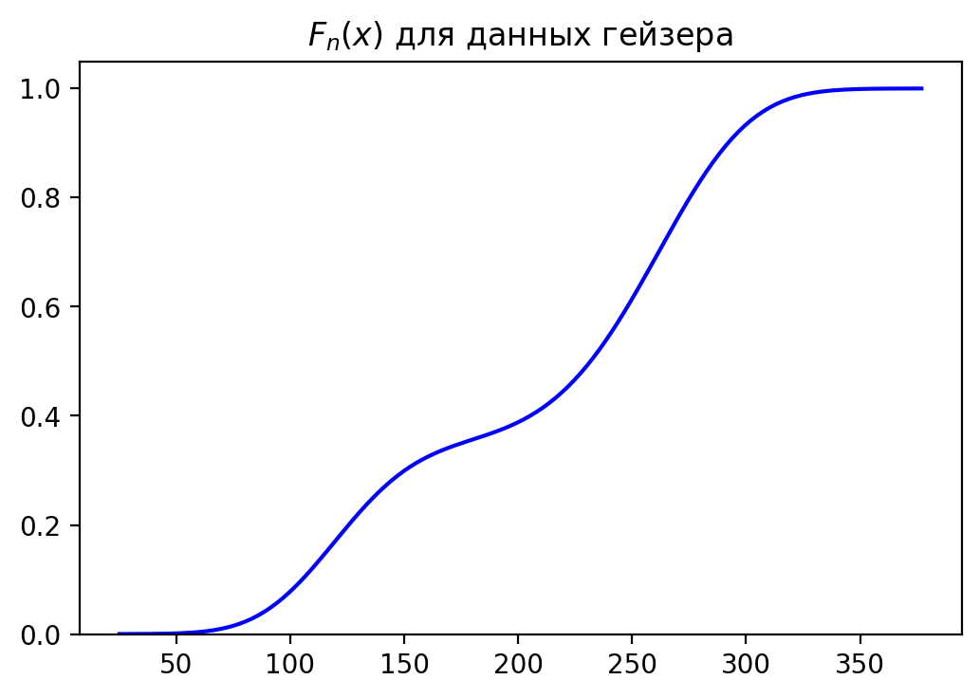

Slide 51
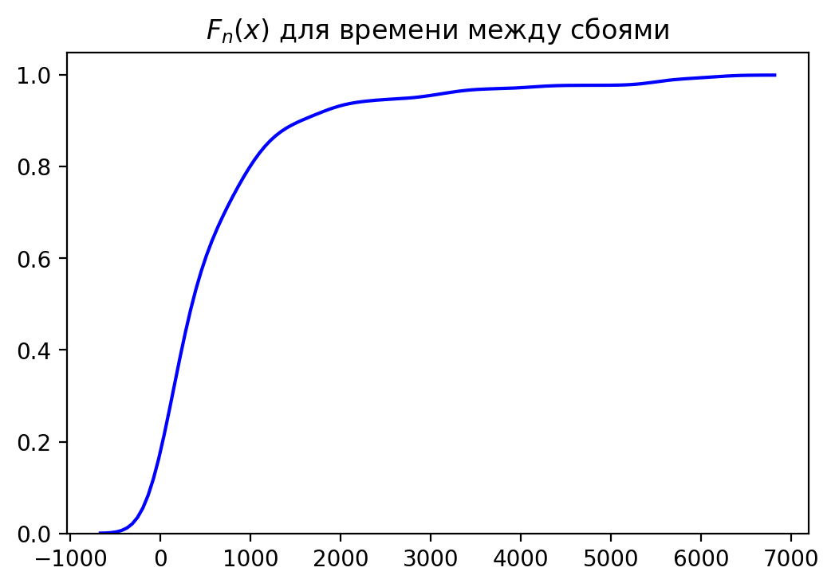

Slide 52
Диаграмма рассеяния (Scatterplot)

Slide 53

Диаграмма рассеяния (Scatterplot)
В некоторых ситуациях требуется исследовать взаимосвязь между двумя или более переменными. В случае двух переменных $x$ и $y$ набор данных состоит из пар наблюдений:
$$\left(x_{1}, y_{1}\right), \left(x_{2}, y_{2}\right), …, \left(x_{n}, y_{n}\right).$$
Первым шагом является просмотр данных, т.е. построение графика точек $\left(x_{i}, y_{i}\right)$ для $i=1, 2,…,n$.
Такой график называется диаграммой рассеяния.
Notes:
Мы называем такой набор данных двумерным набором данных в отличие от одномерного набора данных, который состоит из наблюдений за одной конкретной величиной.
Нам часто нравится исследовать, зависит ли значение переменной $y$ от значения переменной $x$, и если да, то можем ли мы описать связь между этими двумя переменными.

Slide 54
Бурение в горной породе

Slide 55
Бурение в горной породе
В ходе исследования, посвященного «сухому» и «мокрому» бурению в породе, было пробурено шесть скважин, по три для каждого процесса. В сухую скважину по буровым штангам подается сжатый воздух для промывки резца и приводного молотка, в то время как во влажную скважину подается вода.

Slide 56
Бурение в горной породе
По мере углубления скважины необходимо добавлять к сверлу стержень длиной 150 см. В каждой скважине записывалось время для продвижения на 150 см до общей глубины 12000 см. Данные в таблице приведены с точностью до 0.01 минуты. Они включают время бурения для каждой из шести скважин. Данные в таблице представляют собой среднее время бурения по результатам наблюдений на каждой глубине для сухого и мокрого бурения.

Slide 57
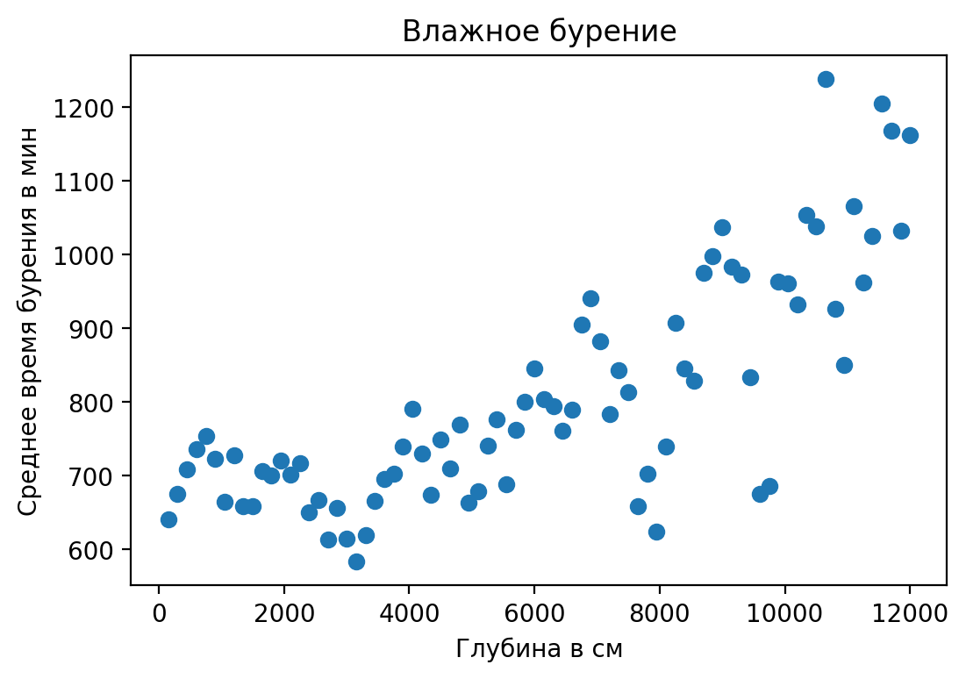

Slide 58
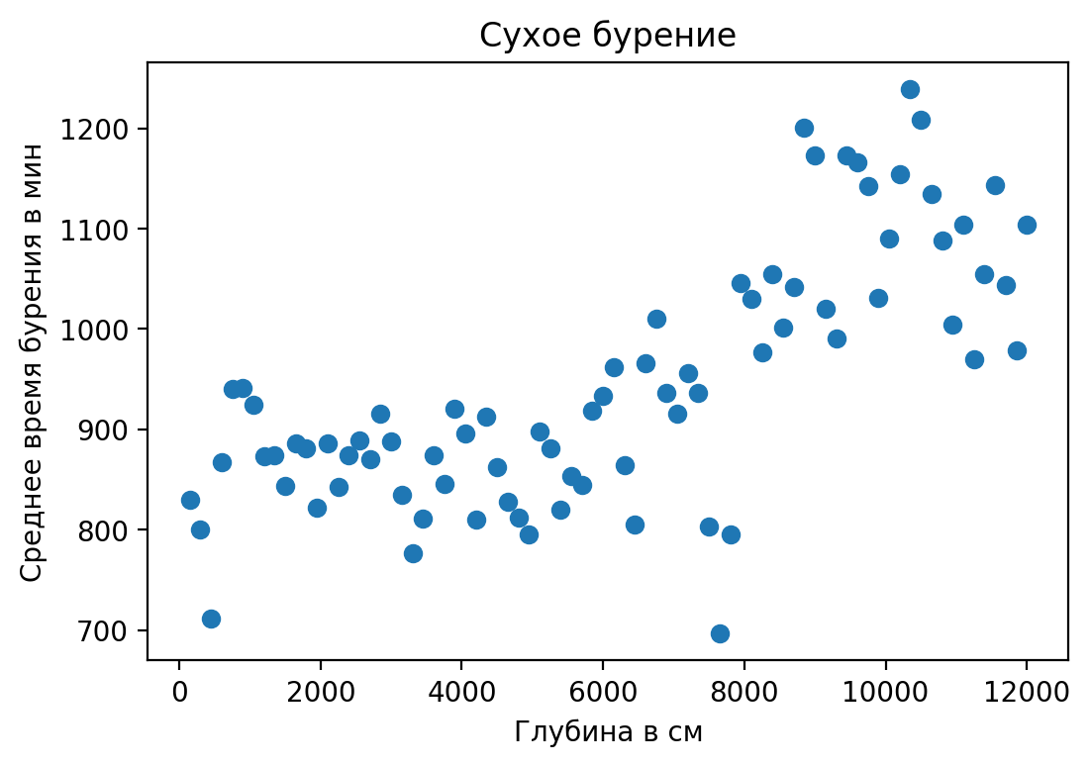

Slide 59
Тест на твердость по Янке

Slide 60
Прогнозирование твердости австралийской древесины
Тест на твердость по Янке является стандартным тестом для измерения твердости древесины. Он измеряет усилие, необходимое для вдавливания стального шарика диаметром 11.28 миллиметра в древесину на глубину, равную половине диаметра шарика. Непосредственно измерить твердость Янки сложно. Однако она связана с плотностью древесины, которую сравнительно легко измерить.
Чтобы получить представление о взаимосвязи между твердостью и плотностью, построим диаграмму рассеяния.

Slide 61
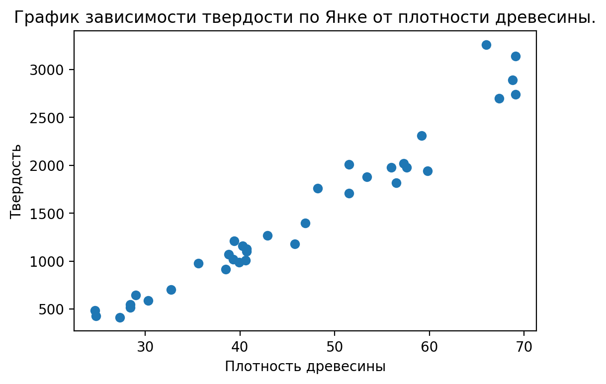

Slide 62
Графическое представление
Гистограмма
Ядерная оценка плотности (KDE)
Эмпирическая функция распределения
Диаграмма рассеяния (Scatterplot)

